Slide 1
性別主流化之認知與實踐
弘光科技大學老人福利與事業系
陳瑛治

Slide 2
基本概念
兩性：指一個人在生理上是男性或女性
性別：一個人做為男人或女人的狀態
跨性別：一個人在心理上無法認同他生理上的性別如 變性慾或扮異性癖
性別角色：文化社會對男生或女生應該如何的期望。
性別刻板印象：對於男生或女生的能力、個性或行為，
持有一個廣泛且不正確的信念。
性取向：一個人喜歡的另一半的性別，是跟自己的性別相同（同性戀）、不同（異性戀），還是皆可（雙性戀）
性別歧視：兩性因權力的差距導致在公領域或私領域遭受不平等之對待

Slide 3
我國推動性別平等之政策發展
1997年設置行政院婦女權益促進委員會，協調各部會推動性別平等政策
2004年通過婦女政策綱領，做為國家婦女權益政策總方針
2005年訂定性別主流化實施計畫
2012行政院設置性別平等處，以處理婦女權益與性別平等事務

Slide 4
性別主流化(Gender Mainstreaming)
性別主流化(Gender Mainstreaming)在聯合國官方定義為評估任何計劃的行動(包括立法、政策或方案）在各領域和層次對男女影響的進程。這是一種策略，將女性與男性的關注事項和經驗視為一個整合體，納入政治、經濟和社會等領域的政策和方案之社計、執行、監督和評估，使男女都能平等受益，終止不平等的現象，最終目標是實現兩性平等(United Nations,2002)

Slide 5
CEDAW(消除一切對女性歧視)公約簡介
公約主要精神包括4部分：
(一)讓女性享有完整人權。
(二)清楚界定歧視女性的定義，凡是涉及任何區別、排斥或限制，讓女性無法享有完整人權，都算是歧視。
(三)政府要承擔消除歧視的責任，透過政策或是措施，將歧視女性的因素從習俗、文化中消除。
(四)鼓勵民間團體參與提出影子報告(shadow report)或替代報告(alternative report)，以監督政府是否落實公約(內政部,2010)。

Slide 6
CEDAW公約條文內容
政府應在政治、社會、經濟、文化領域，採 取一切適當措施，包括制定法律，保證婦女得到充分發展和進步，以確保 婦女在與男子平等的基礎上，行使和享有人權和基本自由。
各國應採取一切適當措施改變男女的社會和文化行為模式，以消除基於性別而分尊卑觀念或 基於男女任務定型所產生的偏見、習俗和一切其他做法；

Slide 7
各國應採取一切適當措施，消除在本國政治和公共生活中對婦女的歧 視，特別應保證婦女在與男子平等的條件下： （a）在一切選舉和公民投票中有選舉權，並在一切民選機構有被選舉權 ； （b）參加政府政策的制訂及其執行，並擔任各級政府公職，執行一切公 務； （c）參加有關本國公共和政治生活的非政府組織和協會。
政府應保障婦女的教育權、消除就業歧視、保障男女在法律面前平等的地位、消除在有關婚姻和家庭關係的一切事務 上對婦女的歧視，並特別應保證婦女在男女平等的基礎上….等

Slide 8
性平處共分綜合規劃、權益促進、權利保障及推廣發展等4科，直接隸屬行政院院本部，編制員額40名，其任務涵蓋廣泛，包括綜和跨部會各項性別平等政策、法案、計畫之規劃、研究發展、協調、審議、督導。

Slide 9
性別平等的組織圖

Slide 10
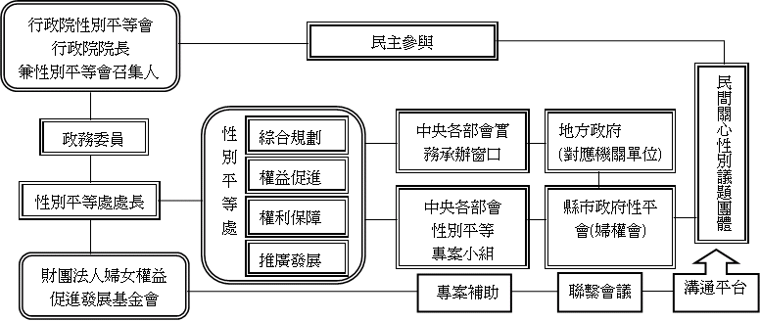
性別平等的運作機制

Slide 11
婦女地位之判斷
1. 與過去的婦女比較
2.與世界上其他地區的婦女比較
2012年性別不平等指數(Gender Inequality Index)
國際比較臺灣排名世界第二，比較項目孕產婦死亡率，未成年生育率，女性國會議員比率（33.9%)，男女性中等以上教育成度佔25歲以上人口比率，勞動參與率（女性勞動參與率57%主計總處數據為50.2%)，荷蘭第一，新加坡第三，日本第五，德國第七，南韓第十六，美國二十一，中國大陸第三十七
3. 與該地區的男性比較

Slide 12
性別與健康
社會上仍存在重男輕女的觀念
生育控制上女性承受較大的壓力
鼓勵生育政策偏重在補助，無法解決育兒不安的問題
女性的平均壽命雖然較長，但女性活得較不健康且較窮
婦女一輩子為家庭付出，但因家務無給，女性的貢獻被排除在市場經濟之外，這使得老年女性無法得到足夠的經濟安全保障
女性常擔任照顧者的角色，但整個醫療照顧體制是否考慮到女性的需要

Slide 13
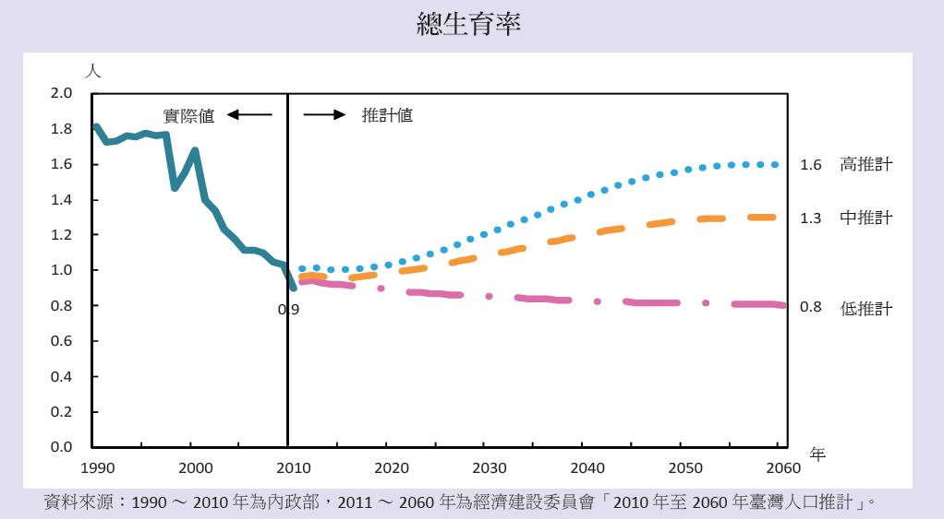

Slide 14
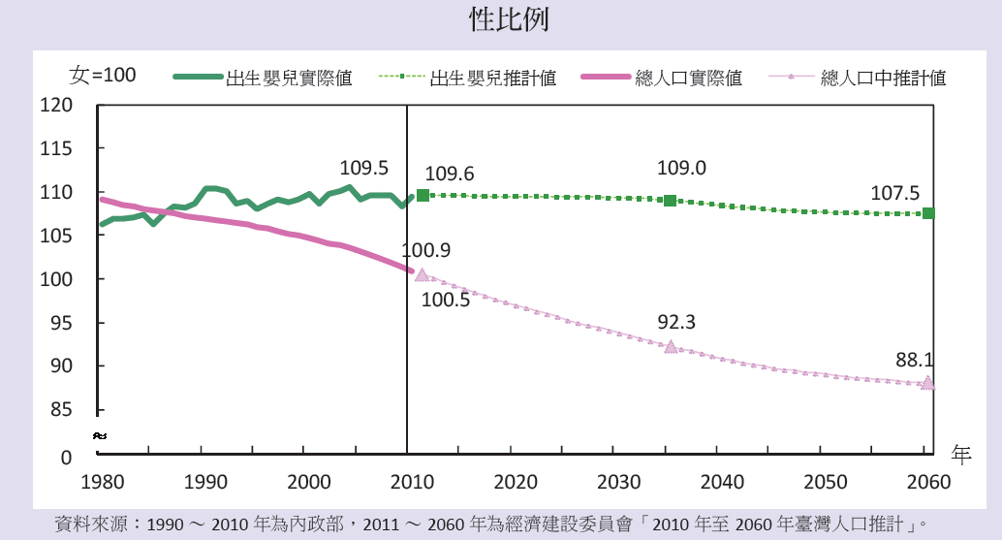

Slide 15
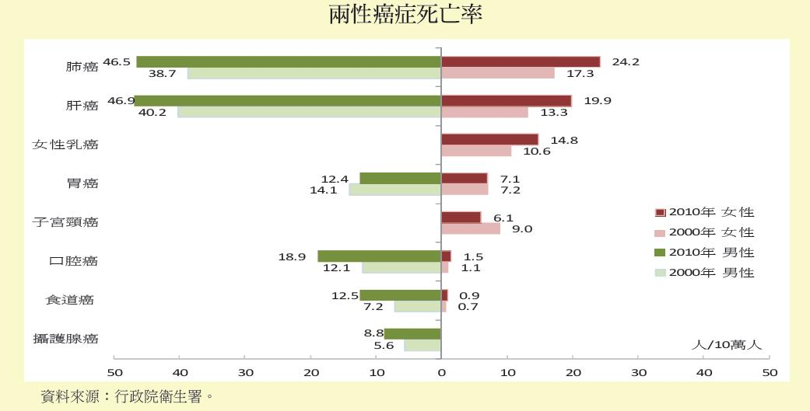

Slide 16
政策願景
1.正視人口結構的失衡，建立務實的因應對策
2.提倡平價化及公共化的托育政策，減輕育兒負擔
3.建立完善的老人照顧服務體系
4.破除性別歧視，促進婚姻中的性別平權
5.尊重多元差異，打照婚姻移民的友善環境
6.正視多元化的家庭型態，建構全人的家庭照顧機制

Slide 17
就業與經濟
婦女的勞動參與率49.62%，較男性的66.40%為低(2009)
台灣的婦女勞動參與率未超過百分之五十，與歐美國家相差甚遠，婦女之就業限制、被資遣的比率高、因育兒而離開職場，結婚離職率為34.3%，復職率為40.9%，平均復職間隔為6年8個月
女性擔任部分時間、臨時性或人力派遣工作高於男性
女性之薪資所得較男性低：女性薪資約為男性薪資的79.95%
多數女性薪水較男性更集中於未滿三萬元之區間
女性有49%因料理家務而未參與勞動，男性僅佔1%

Slide 18
就業與經濟
傳統性別職業：典型的女性工作之特徵﹙薪資水準較低、行使權力的機會較少、在職訓練較少、較難有升遷機會﹚女性多擔任助手或行政事務工作，男性多擔任專門性或主管的職位
女性擔任主管的比率較低：女性的升遷會遭遇「玻璃天花板效應」台灣女性擔任主管的比率僅17%，比全球第一名的菲律賓 58%差很多，其中科技業中女性擔任主管的比率更只有10%

Slide 19
就業與經濟
雇主以男性居多，無酬家屬工作以女性居多(75%)
基本理念
1.充分就業是性別平等與和諧的基礎
2.照顧工作是兩性與社會共同的責任
3.勞動尊嚴在多元化就業型態中應受保障

Slide 20
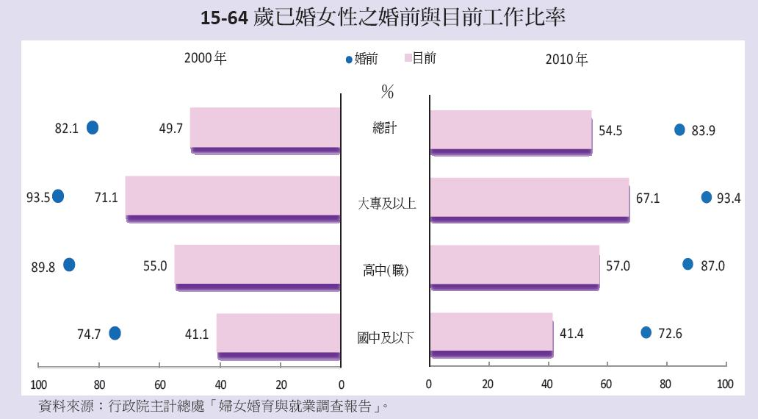

Slide 21
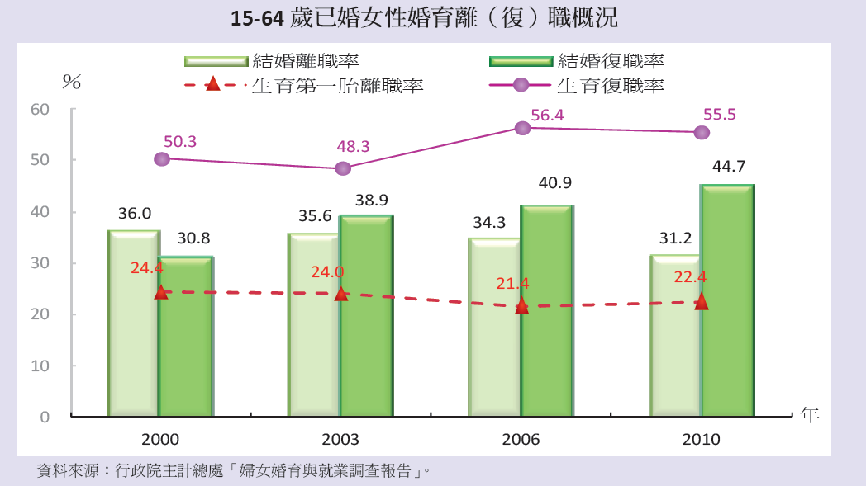

Slide 22
性別與教育
課程的性別區隔
教材的性別差異
師生互動的性別差異
校園空間
對不同性別角色特質的歧視：葉永鋕事件

Slide 23
性騷擾
定義： 性騷擾指性侵害犯罪以外，對他人實施違反其意願而與性或性別有關之行為
性騷擾的類型
a、羞辱、貶抑或敵意的言詞或態度
b、歧視性或騷擾的肢體行為
c、以性服務為交換利益的手段

Slide 24
性騷擾
性騷擾的迷思
a、會被性騷擾就是因為行為不檢或衣著暴露
b、懷疑受害者「為什麼當初不立刻反擊、尖叫、跑開」
c、性騷擾通常是陌生人所為
d、只有女生會被騷擾
e、性騷擾的加害者是少數病態的男人

Slide 25
性別與家庭
女性需擔負較多家務事
女性負起主要育兒責任：父職蒸發
家庭教育中仍存在著性別刻板印象
擇偶之婚嫁傾斜理論
外遇：社會對男性之外遇較寬容
離婚：離婚婦女之經濟狀況差、再婚率較低且須承受社會負面標籤

Slide 26
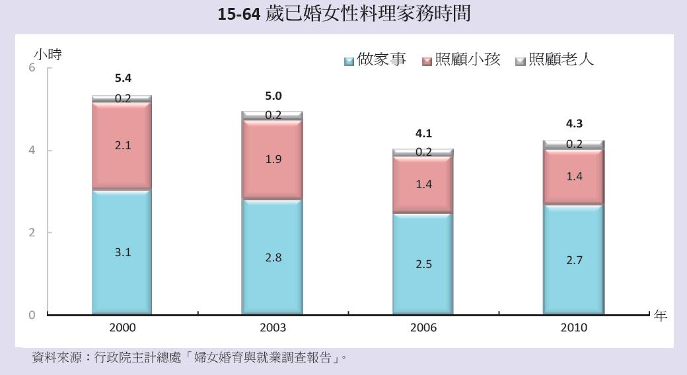

Slide 27
性別與暴力
大多數性侵害、家庭暴力、約會強暴的受害者為女性，而執法者多為男性

Slide 28
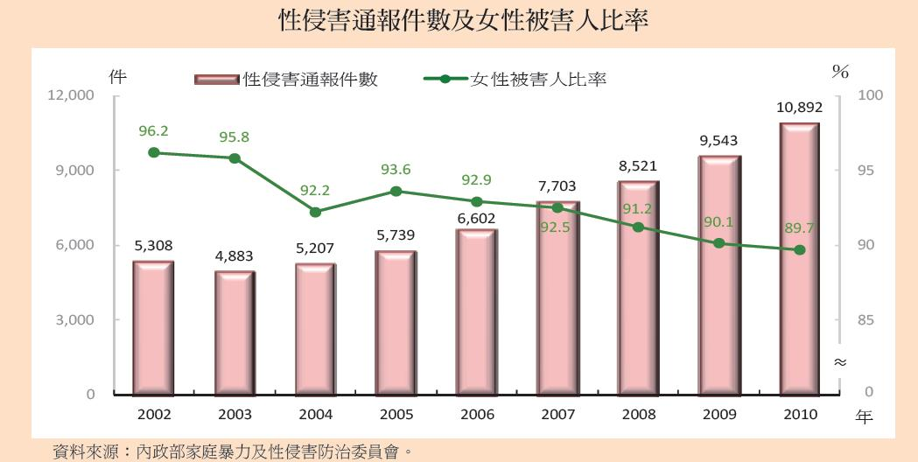

Slide 29
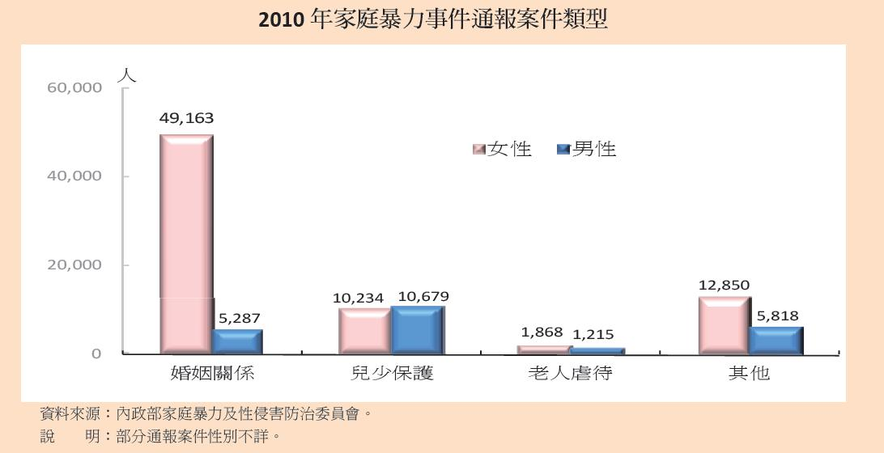

Slide 30
結語
除上述議題外，女性在經濟、法律、政治及其他公領域與私領域常處於不利之地位，為提高個人之性別意識覺察，應透過閱讀、討論的過程提升性別敏感度，思考各種社會現象與生活經驗背後所隱藏之性別意涵，透過省思個人的成長與學習經驗擴大覺察，破除個人之性別盲點，進而展現出對於不同性別及多元文化的尊重態度。

